Slide 1
Digitaltechnik I
Grundverknüpfungen der digitalen Schaltungstechnik

Slide 2
Grundlegende Aufgabe einer digitalen Schaltung
Eine digitale Schaltung (Rechteck in der Mitte der Zeichnung) wird entwickelt mit der Aufgabe, eine Anzahl von Signalen (Eingängen, an der linken Seite) so zu verknüpfen, dass ein Ausgangssignal (rechts) in der gewünschten Weise die Zustände 1 oder 0 annimmt.
Eingang S1
Eingang S2 Ausgang X
Eingang H

Slide 3
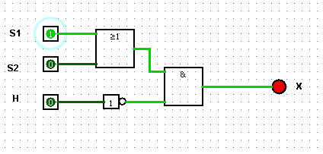
Beispiel:
Eine digitale Schaltung soll eine Treppenhauslampe ansteuern (Ausgang X). Die Lampe soll leuchten, wenn entweder der Wandschalter S1 oder Wandschalter S2 gedrückt werden. Um Energie zu sparen, darf die Lampe jedoch nicht brennen, wenn der Helligkeitssensor H anzeigt, dass es draußen hell ist.

Slide 4
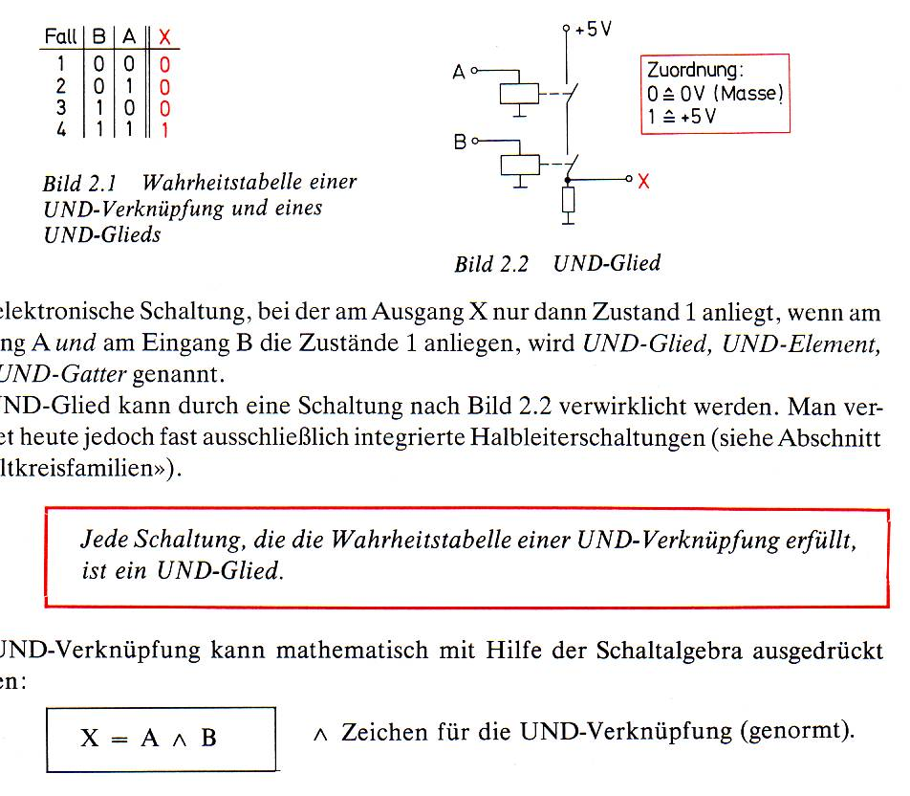

UND / AND
Wahrheitstabelle
Schaltalgebra
Elektronische Schaltung
Schaltzeichen

Slide 5
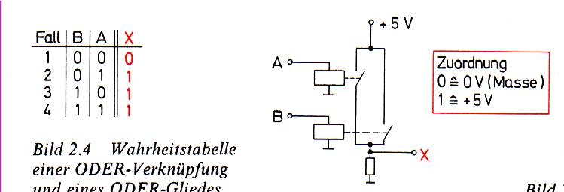
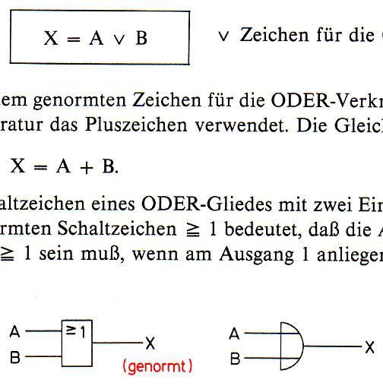
ODER / OR
Wahrheitstabelle
Schaltalgebra
Elektronische Schaltung
Schaltzeichen

Slide 6
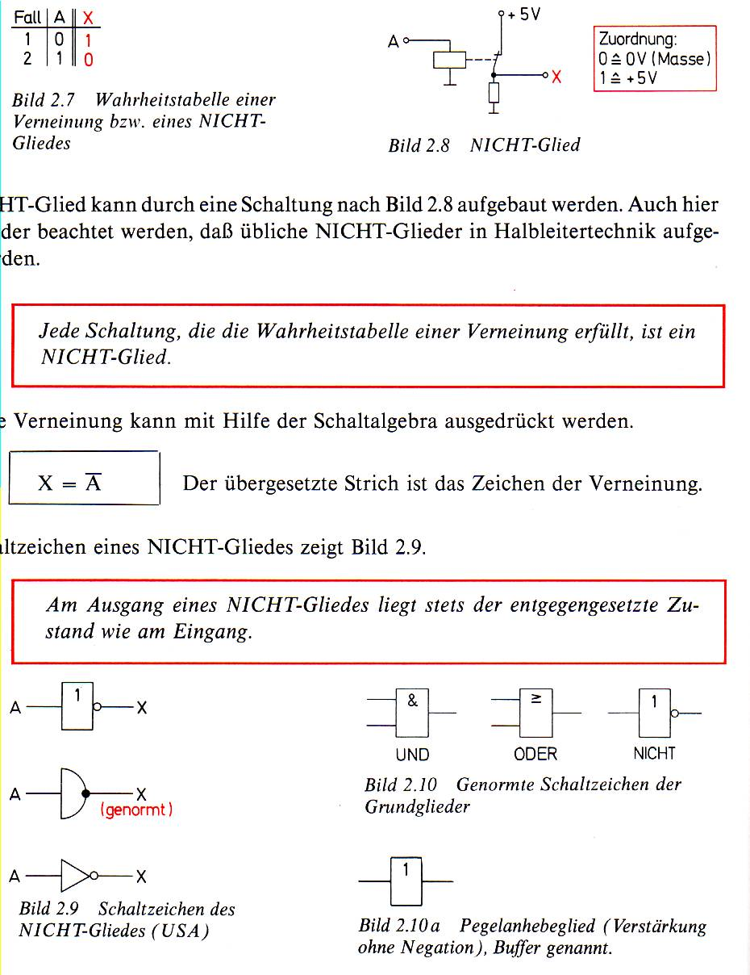
NICHT / NOT
Wahrheitstabelle
Schaltalgebra
Elektronische Schaltung
Schaltzeichen

Slide 7
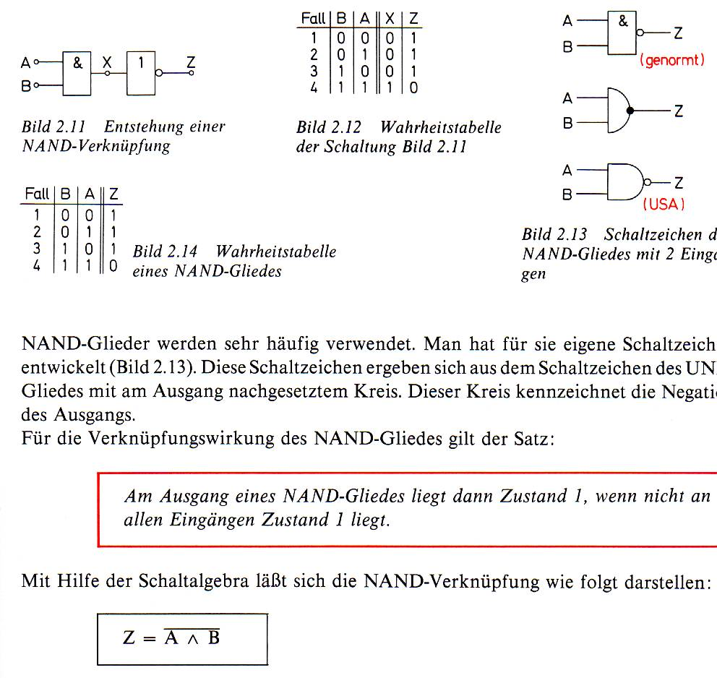
NAND = NOT AND =„NICHT UND“
Wahrheitstabelle
Schaltalgebra
Entstehung der NAND-Verknüpfung
Schaltzeichen

Slide 8
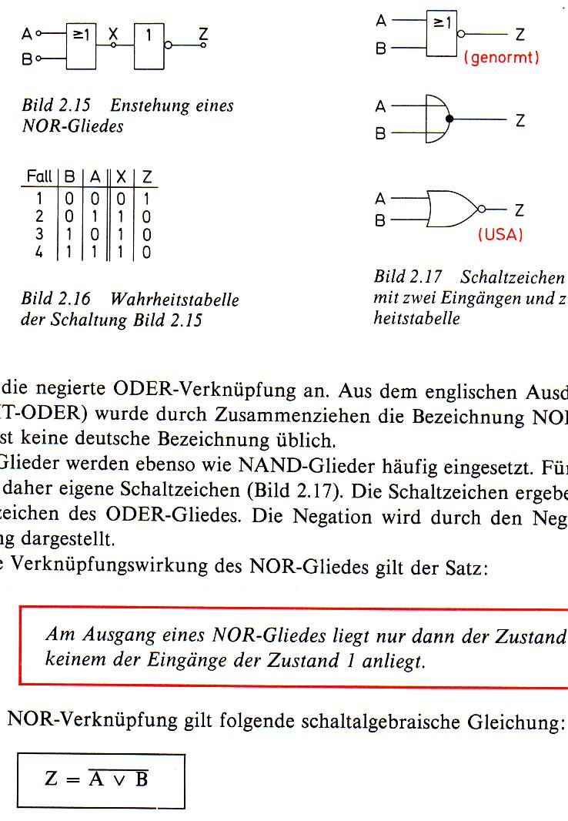
NOR = NOT OR =„NICHT ODER“
Wahrheitstabelle
Schaltalgebra
Entstehung der NOR-Verknüpfung
Schaltzeichen

